Slide 1
Проект по pygame Игра – «танкисты»
Авторы: Артёмов анвар, кигай никита

Slide 2
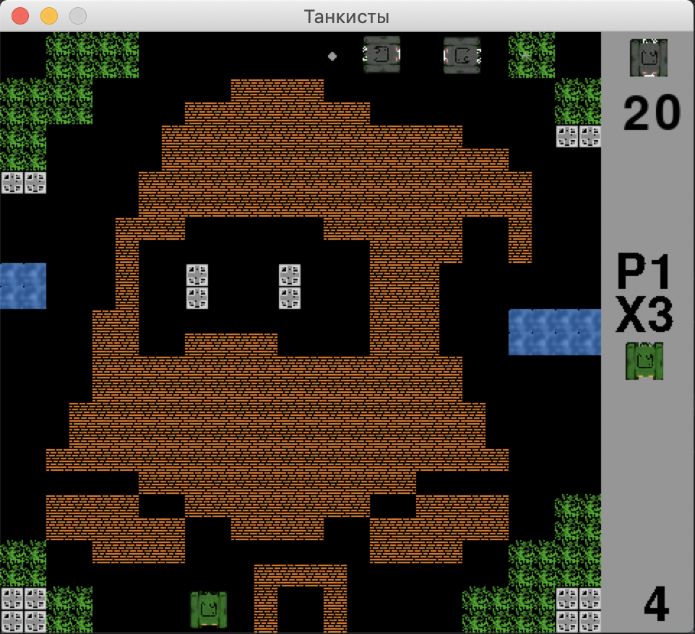
Танкисты
Танкисты – это игра созданная по мотивам старой игры - Battle City, для игровых приставок Game boy. В России и странах СНГ выпускалась на пиратских картриджах как в оригинальном виде, так и в модификации Tank 1990, и известна под неофициальным названием «Та́нчики».
Полигон действий виден сверху. Игрок должен, управляя своим танком, уничтожить все вражеские танки на уровне, которые постепенно появляются вверху игрового поля. Враги же попытаются уничтожить игрока в ответ. На каждом новом уровне прогружается абсолютно новая карта, с разными особенностями рельефа для поля боя.

Slide 3
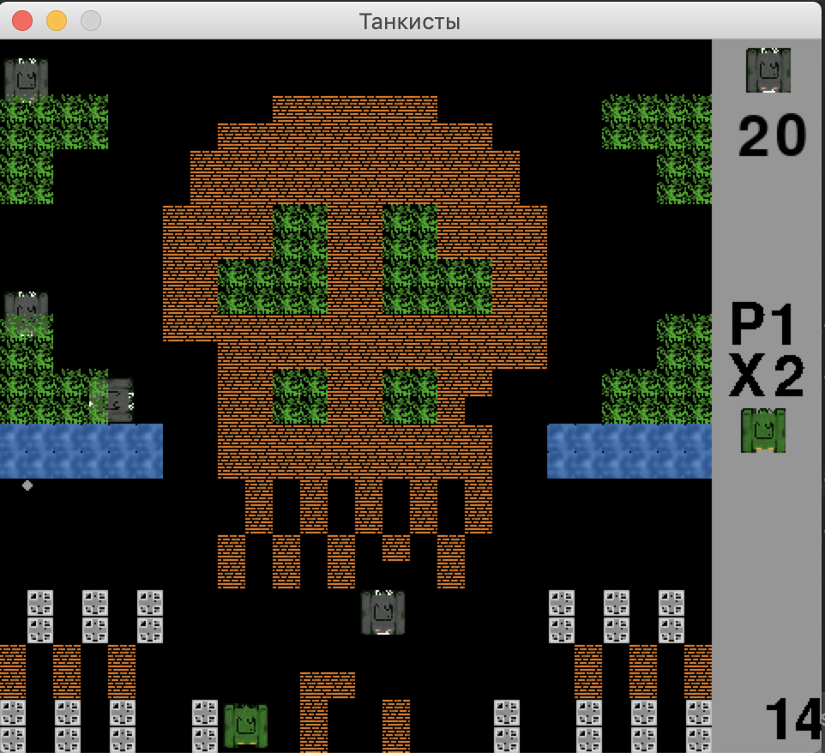
ИГРАЙ С ДРУГОМ!
Также в игре присутствует режим для двух игроков, в котором каждый управляет своим танком на поле боя!
УПРАВЛЕНИЕ:
Escape – пауза
Q - Выход
W, A, S, D - управление для первого игрока
Up, Down, Left, Right - управление для второго игрока
F – Огонь для первого игрока
Spacebar – Огонь для второго игрока

